Slide 1
ĐỀ TÀI : QUẢN LÝ NHÂN SỰ HỌC VIỆN QUẢN LÝ GIÁO DỤC
Nhóm 5.

Slide 2
Bố cục
Tổng quan về đề tài
Thực trạng hệ thống cũ
Phân tích hệ thống
Thiết kế hệ thống
Kết luận và hướng phát triển

Slide 3
I.LÝ DO CHỌN ĐỀ TÀI
Hiện nay, việc quản lý nhân sự và quản lý lương của Học viện Quản lý Giáo dục được sử dụng chủ yếu bằng thủ công. Việc lưu trữ và quản lý như vậy đem lại không ít những khó khăn cho cán bộ trực tiếp làm công tác quản lý. Khó khăn trong việc lưu trữ, bảo quản, khó khăn trong việc tra cứu thông tin, thống kê báo cáo….. Vì vậy, cần xây dựng một phần mềm quản lý nhân sự áp dụng cho mô hình Học viện QLGD nhằm mục đích tin học hóa công tác quản lý, điều hành của Phòng tổ chức cán bộ và công nhân viên trong học viện.

Slide 4
Trong đợt thực tập tốt nghiệp này nhóm chúng em đặc biệt triển khai thêm phần quản lý lương. Phần quản lý lương gồm những phần chính :
+ Cập nhật bảng lương cán bộ - công nhân viên
+ Thông tin lương của cán bộ - công nhân viên
+ Tính lương theo mức cơ bản, bảo hiểm, lương thưởng cho cán bộ - công nhân viên.

Slide 5
PHƯƠNG PHÁP THỰC HIỆN ĐỀ TÀI
1.1.Khảo sát hiện trạng và tìm hiểu các nhu cầu:
Việc khảo sát được thực hiện tại:
* Phòng tổ chức cán bộ và công nhân viên
* Phòng kế hoạch tài chính
1.2.Phân tích hệ thống và chức năng hiện tại:
1.3.Phân tích hệ thống về dữ liệu
1.4.Phân tích hệ thống về dữ liệu(bước hoàn chỉnh)
1.5.Thiết kế hệ thống
*Thiết kế tổng thể
*Thiết kế cơ sở dữ liệu

Slide 6
II.KHẢO SÁT THỰC TRẠNG HỆ THỐNG CŨ
Trong báo cáo lần này nhóm chúng em triển khai thêm phần lương nên khảo sát tại phòng kế hoạch tài chính của Học viện
Chức năng phòng KH-TC: Tham mưu giúp Giám đốc Học viện trong việc quản lý, tổng hợp, đề xuất ý kiến, tổ chức thực hiện mảng công việc Kế hoạch- Tài chính.

Slide 7
NHIỆM VỤ PHÒNG KH-TC
Trực tiếp xây dựng kế hoạch tài chính ngắn hạn, trung hạn và dài hạn theo nhu cầu của thực hiện nhiệm vụ và phát triển của Học viện.
- Xây dựng kế hoạch thu, chi theo đúng Luật ngân sách Nhà nước, hạch toán kế toán trong lĩnh vực sự nghiệp của Học viện, quản lý tài chính, tài sản của Học viện.
- Thực hiện công tác kế toán, tổ chức hạch toán kế toán và đề xuất các nguyên tắc quy định quản lý tài chính nội bộ của Học viện.

Slide 8
- Hướng dẫn, giám sát và báo cáo công khai tài chính của tất cả các khoản thu, chi từ mọi nguồn kinh phí của Học viện, theo dõi việc quản lý tài sản theo quy định hiện hành.
- Phối hợp và đảm bảo cho các hoạt động đào tạo, bồi dưỡng, nghiên cứu khoa học, cũng như các hoạt động khác của các đơn vị thuộc Học viện.
- Phối hợp cùng phòng Quản trị - Thiết bị quản lý và bảo quản cơ sở vật chất trang bị của Học viện Quản lý giáo dục

Slide 9
Gồm 6 người:
- Thạc sĩ Nguyễn Thị Hồng - Phụ trách phòng KH-TC
- Cử nhân Đặng Chiến Thắng
- Kỹ sư kinh tế Võ Thị Kim Thoa
- Cử nhân Nguyễn Thị Việt
- Cử nhân Nguyễn Thị Hiền
- Cử nhân Nguyễn Thị Quỳnh

Slide 10
QUY TRÌNH NGHIỆP VỤ CỦA PHÒNG KH-TC
Các công việc thuộc phạm vi quản lý Lương do phòng Kế hoạch- Tài chính của Học viện thực hiện, các hoạt động chính của phòng có liên quan đến hồ sơ nhân sự là:
- Cung cấp cho giám đốc Học viện bảng Lương, thống kê Lương.
- Thống kê số lượng Lương đối với từng cá nhân, bộ phận, phòng ban.
- Hàng năm báo cáo về thực trạng Lương, tiền khen thưởng của cán bộ công-nhân viên trong Học viện
- Cung cấp cho công nhân viên- cán bộ về hiện trạng Lương, tiền thưởng theo tháng.
- Tra cứu, xác nhận hồ sơ, kết hợp cùng các phòng, ban tổ chức tăng lương cho các công-nhân viên trong Học viện.

Slide 11
Các công việc thuộc phạm vi quản lý Lương do phòng Kế hoạch – Tài chính của Học viện thực hiện
* Cách tính lương
Mức lương cơ bản theo quy định của nhà nước là 1.150.000 đồng (một triệu một trăm năm mươi nghìn đồng)
Hệ số lương khi bắt đầu công tác trong ngành giáo dục là 2,34 cứ 3 năm tăng một lần
Hệ số lương cơ bản 2,34
Tăng lần 1 0,33
Tăng lần 2 0,34
Tăng lần 3 0,33
Tăng lần 4 0,34
Tăng…

Slide 12
- Phụ cấp chức vụ đối với trưởng khoa : 0,5
- Phụ cấp chức vụ đối với trưởng bộ môn : 0,4
- Phụ cấp ưu đãi giáo dục đối với giảng viên : 40%
- Phụ cấp cho chuyên viên : 25%
- Phụ cấp thâm niên : sau 3 năm (đủ 36 tháng) đã xếp bậc lương cuối cùng trong ngạch hoặc trong chức danh, được hưởng phụ cấp thâm niên vượt khung bằng 5% mức lương của bậc lương cuối cùng trong ngạch hoặc trong chức danh đó, từ năm thứ tư trở đi, mỗi năm có đủ hai tiêu chuẩn hưởng phụ cấp thâm niên vượt khung được tính hưởng thêm 1%.
- Ngoài ra còn có chia thêm : thưởng tết, thưởng quý, thưởng lễ, tiền ăn trưa, tiền điện thoại, đi lại(nếu có)….

Slide 13
Cách tính lương cụ thể
Gọi A là hệ số lương cấp bậc
Gọi B là hệ số lương chức vụ
Gọi C là hệ số phụ cấp thâm niên
Gọi D là hệ số phụ cấp vượt khung
Gọi E là hệ số các phụ cấp khác
+ Đối với cán bộ công nhân viên chức trong thời gian tập sự :
((A+B+C+D+E)*85% + PHỤ CẤP KHÁC)* 1.150.000– BẢO HIỂM CÁ NHÂN
+ Đối với cán bộ công nhân viên chức sau thời gian tập sự :
(A+B+C+D+E)* 1.150.000 – BẢO HIỂM CÁ NHÂN

Slide 14
+ Đối với công nhân viên hợp đồng vụ việc :
(A+B+C+D+E)* 1.150.000
+ Cách tính các loại bảo hiểm :
BHXH = (A+B+C+D)*1.150.000*8%
BHYT = (A+B+C+D)*1.150.000*1.5%
BHTN = (A+B+C+D)*1.150.000*1%

Slide 15
=> Do thời gian hạn hẹp và kiến thức có hạn nhóm của chúng em đã đơn giản hóa việc tính lương của tất cả cán bộ công nhân viên trong học viện theo công thức sau:
Hệ số lương cơ bản * 1.150.000 + Phụ cấp - Bảo hiểm cá nhân.

Slide 16
ĐÁNH GIÁ HỆ THỐNG CŨ
Ưu điểm:
Hệ thống khá đơn giản, dễ quản lý.
Nhược điểm:
- Tốn nhiều thời gian trong việc quản lý, phương pháp còn thủ công.
- Yêu cầu người quản lý phải cẩn thận, tỉ mỉ.
- Mất nhiều công sức cho việc quản lý
- Việc thống kê, tìm kiếm dữ liệu rất khó thực hiện. Đây là chức năng rất hữu ích cho người quản lý trong việc thống kê, tìm kiếm bất kỳ thông tin nào.
- Không có sự liên kết chặt chẽ giữa các chức năng, bộ phận. Do đó phải thực hiện thủ công rất nhiều trong việc quản lý

Slide 17
* Nhược điểm
- Hiện tại công việc quản lý nhân sự, chấm công, thực hiện các báo cáo bằng thủ công nên rất dễ bị sai sót và không chính xác
- Thông tin về nhân viên không được bảo mật chặt chẽ, do đó rất dễ bị mất dữ liệu hoặc thất lạc.
- Việc quản lý thủ công không phù hợp với cơ chế quản lý hiện tại của Học viện trong quá trình hội nhập Quốc tế.
- Còn sử dụng nhân tố thủ công nhiều, dễ gay sai sót trong viêc tính toán Lương

Slide 18
YÊU CẦU CHO HỆ THỐNG MỚI
* Yêu cầu
- Xây dựng hệ thống chương trình mới cho việc quản lý nhân sự, chấm công
- Hệ thống chương trình mới phải khắc phục được các nhược điểm của hệ thống cũ
- Xây dựng hệ thống chương trình quản lý Lương, chính xác cao, giảm sai sót

Slide 19
III.PHÂN TÍCH HỆ THỐNG
Mô tả quy trình của hệ thống hiện tại
Chức năng cập nhật thông tin hệ thống trong lần báo cáo này nhóm chúng em có thêm phần Cập nhật bảng lương : cập nhật thông tin về lương của cán bộ - công nhân viên trong Học viện

Slide 20
Chức năng quản lý hồ sơ
- Cập nhật bảo hiểm :cập nhật và nêu rõ các loại bảo hiểm có trong học viện cho toàn cán bộ công nhân viên trong học viện được biết và sử dụng
- Cập nhật số ngày công trong tháng:gồm toàn bộ số ngày công trong 1 tháng của từng cán bộ công nhân viên trong học viện

Slide 21
Chức năng thống kê báo cáo
- Báo cáo bảng lương : báo cáo danh sách bảng lương của cán bộ - công nhân viên trong học viện

Slide 22
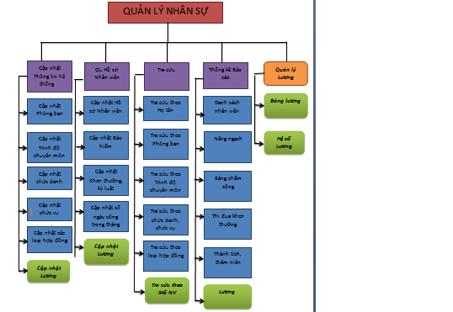
BIỂU ĐỒ PHÂN CẤP CHỨC NĂNG

Slide 23
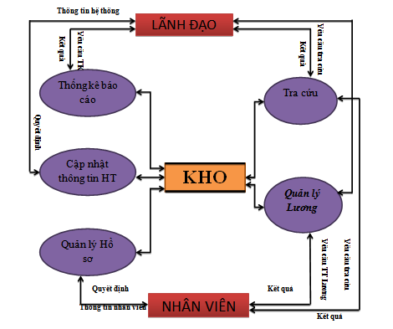
BIỂU ĐỒ LUỒNG DỮ LIỆU MỨC ĐỈNH

Slide 24
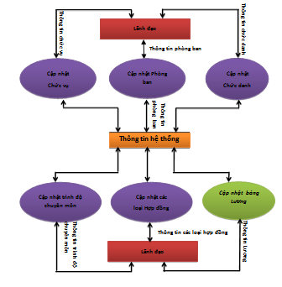
BIỂU ĐỒ LUỒNG DỮ LIỆU MỨC DƯỚI ĐỈNH
Biểu đồ phân rã chức năng cập nhật thông tin hệ thống

Slide 25
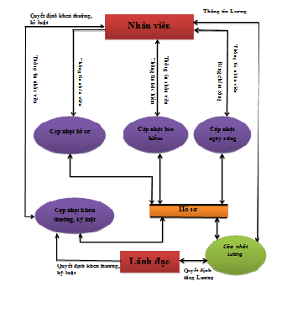
Biểu đồ phân rã chức năng quản lý hồ sơ nhân viên

Slide 26
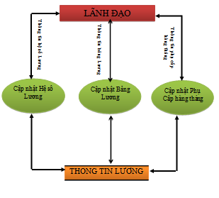
BIỂU ĐỒ PHÂN RÃ CHỨC NĂNG QUẢN LÝ LƯƠNG

Slide 27
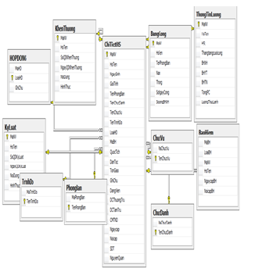
LƯỢC ĐỒ LIÊN KẾT

Slide 28
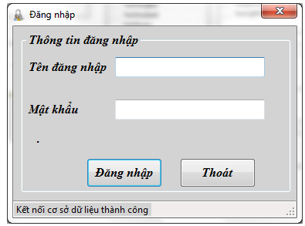
IV.THIẾT KẾ GIAO DIỆN
Giao diện form đăng nhập

Slide 29
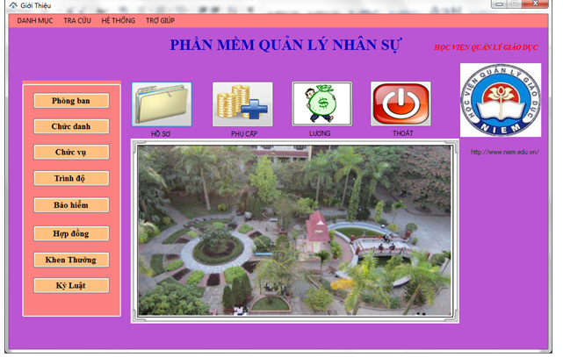
Giao diện chính của chương trình

Slide 30
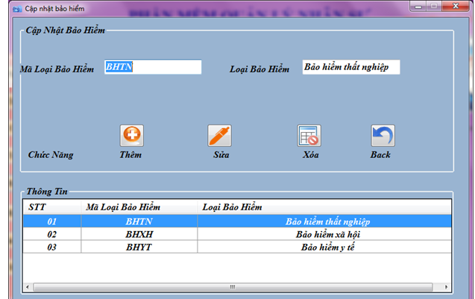
Form cập nhật bảo hiểm

Slide 31
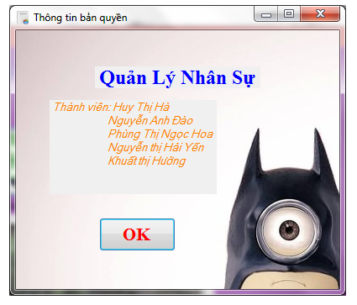
Giao diện thông tin bản quyền

Slide 32
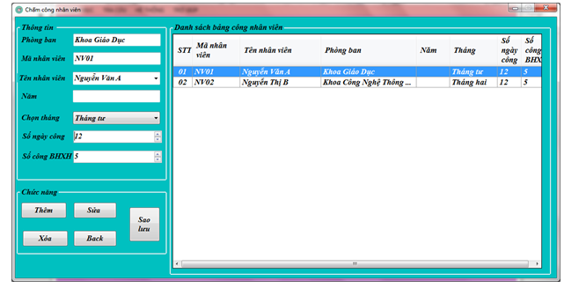
Giao diện chấm công

Slide 33
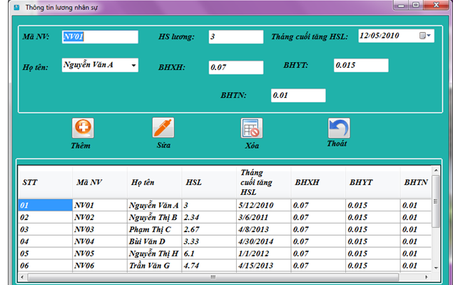
Giao diện cập nhật thông tin lương

Slide 34
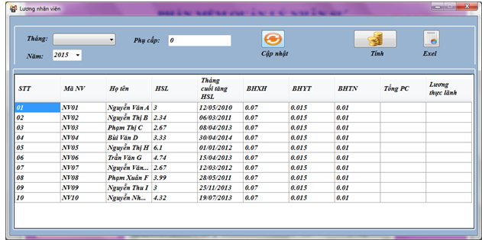
Giao diện tính lương nhân viên

Slide 35
V.KẾT LUẬN VÀ HƯỚNG PHÁT TRIỂN
* Ưu điểm của chương trình
- Chức năng nhập và quản lý nhân viên được thực hiện logic đảm bảo cho dữ liệu được hợp lệ hoá và cập nhật chính xác.
- Dễ dàng sử dụng và quản lý.
- Cơ sở dữ liệu tương đối lớn và tính bảo mật cao.
- Đã có phần tính Lương cho cán bộ công nhân viên trong học viện
- Cơ chế tính Lương đơn giản, dễ dàng, giao diện dễ sử dụng
- Tự động tăng Lương 3 năm một lần, đơn giản hóa việc tính Lương

Slide 36
* Khuyết điểm
- Do thời gian nghiên cứu có hạn và khả năng còn hạn chế nên một số vẫn chỉ còn trên ý tưởng, chưa được thực thi.
- Một số chức năng còn chưa hoạt động ổn định.
- Chưa giải quyết trọn vẹn các vấn đề nảy sinh trong quá trình quản lý.
- Chưa thực hiện chính xác việc phụ cấp tăng lương theo quy định của nhà nước.
- Chưa tính được thuế, phụ cấp thâm niên, …….
- Chưa có tính bao đóng
- Tính ứng dụng trong việc quản lý Lương của học viện còn chưa khả thi.

Slide 37

CHÚNG EM XIN CHÂN THÀNH CẢM ƠN QUÝ THẦY CÔ VÀ CÁC BẠN

